Slide 1
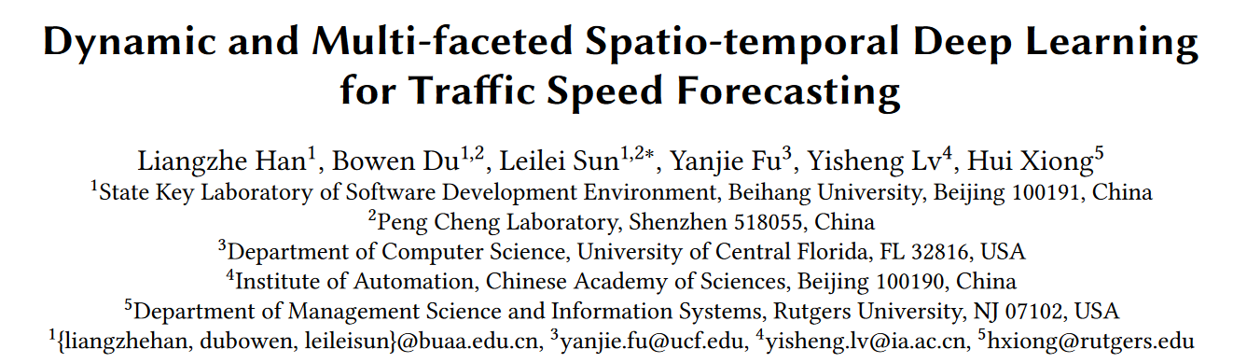
KDD21
董正
2022-8-22

Slide 2
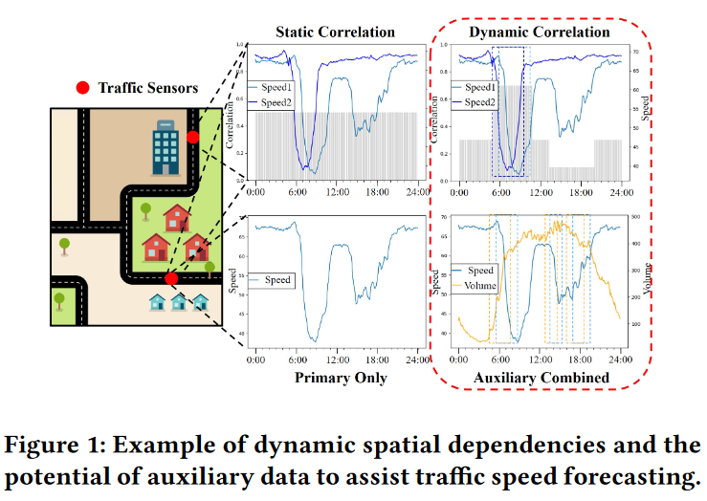
1 Introduction
目标：交通速度预测
创新点：
Dynamic graph
Auxiliary data
可以不是同一批node
如用周边道路的车流量辅助预测区域内的车速

Slide 3
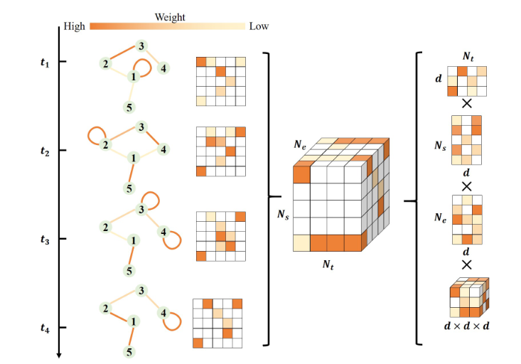
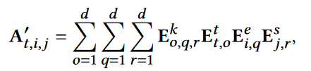
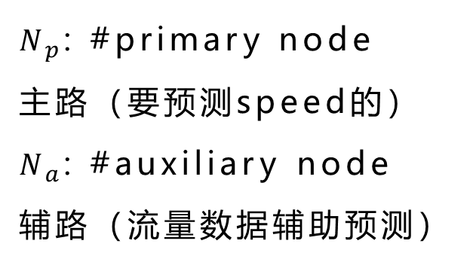
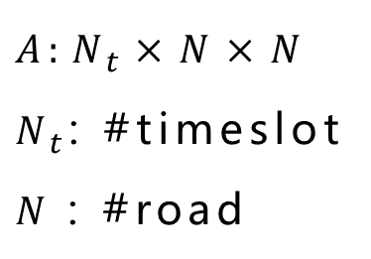
2 Dynamic graph
Graph rep (or spatial relation):
1. Adjacency mat (sensor dist)
2. Manually Designed (e.g. coef)
3. Self-learned (graph wavenet)
本文: self-learned & time dynamic
$A:N_{t}×N×N$
$N_{t}$: #timeslot
$N$: #road
$N_{p}$: #primary node
主路（要预测speed的）
$N_{a}$: #auxiliary node
辅路（流量数据辅助预测）
Tucker张量分解
a*b*c=d*d*d * a*d * b*d * c*d

Slide 4
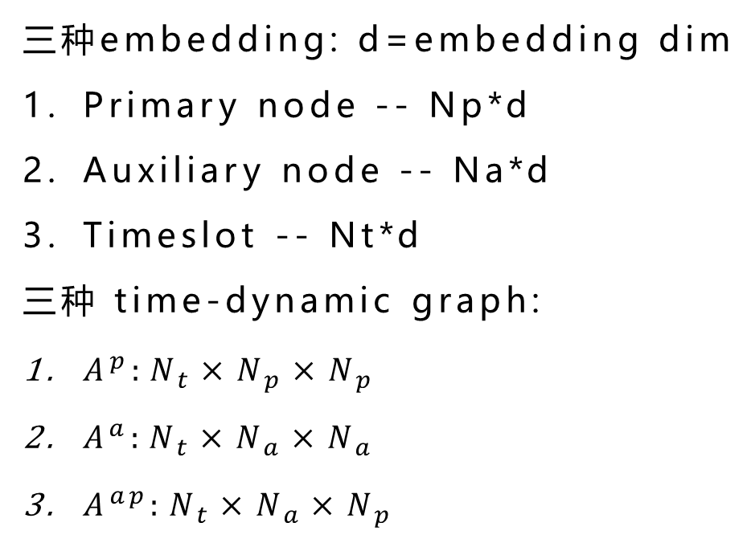
2 Dynamic graph
三种embedding: d=embedding dim
Primary node -- Np*d
Auxiliary node -- Na*d
Timeslot -- Nt*d
三种 time-dynamic graph:
$A^{p}:N_{t}×N_{p}×N_{p}$
$A^{a}:N_{t}×N_{a}×N_{a}$
$A^{ap}:N_{t}×N_{a}×N_{p}$
Tucker张量分解
a*b*c=d*d*d * a*d * b*d * c*d

Slide 5
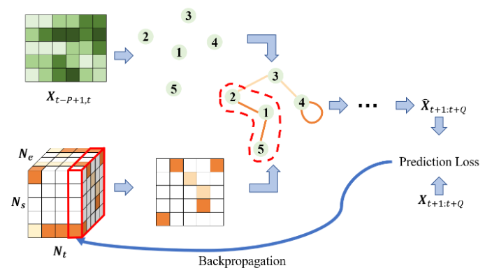
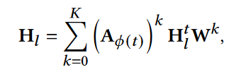
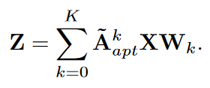
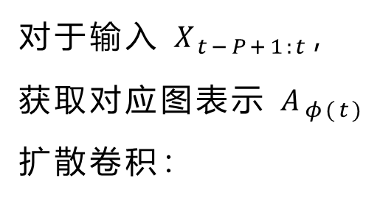
3 Dynamic GCN
对于输入 $X_{t−P+1:t}$，
获取对应图表示 $A_{φ(t)}$
扩散卷积：
GWNET ->

Slide 6
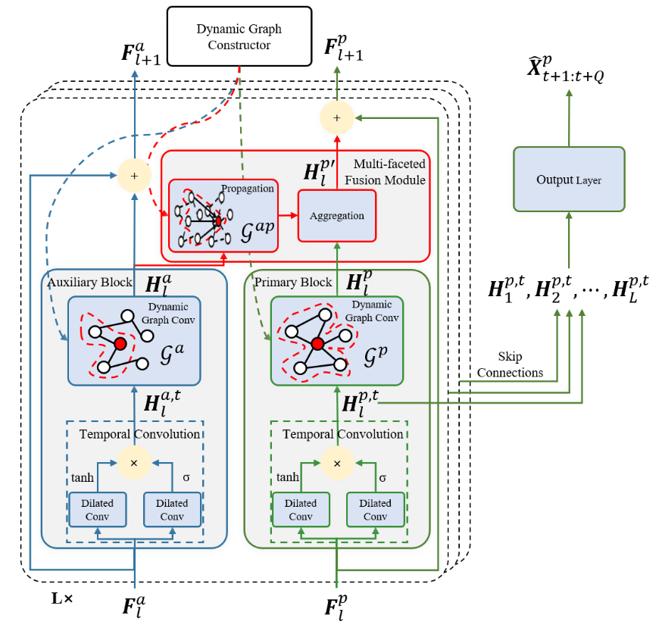



4 Model
5 Auxiliary feature
TCN和GWNET
完全相同（设置也一样）

Slide 7
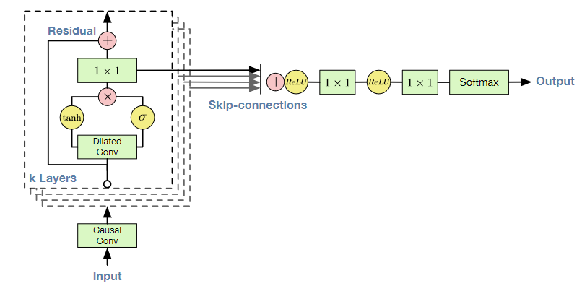
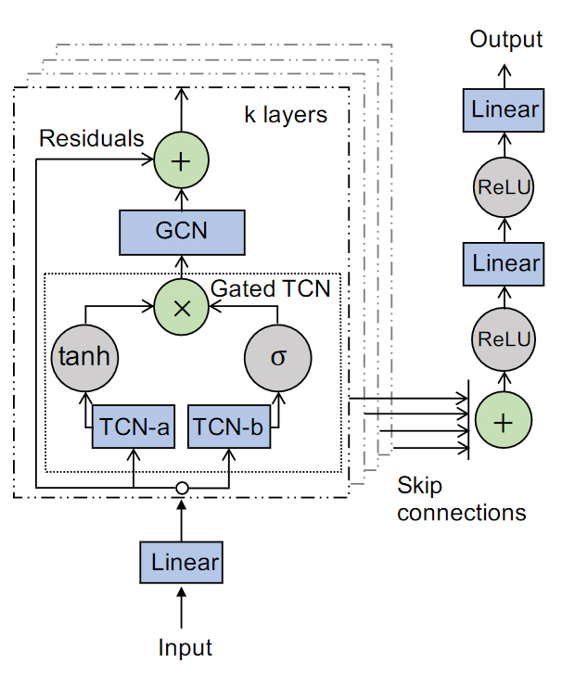
wavenet
DMSTGCN
Graph wavenet

Slide 8
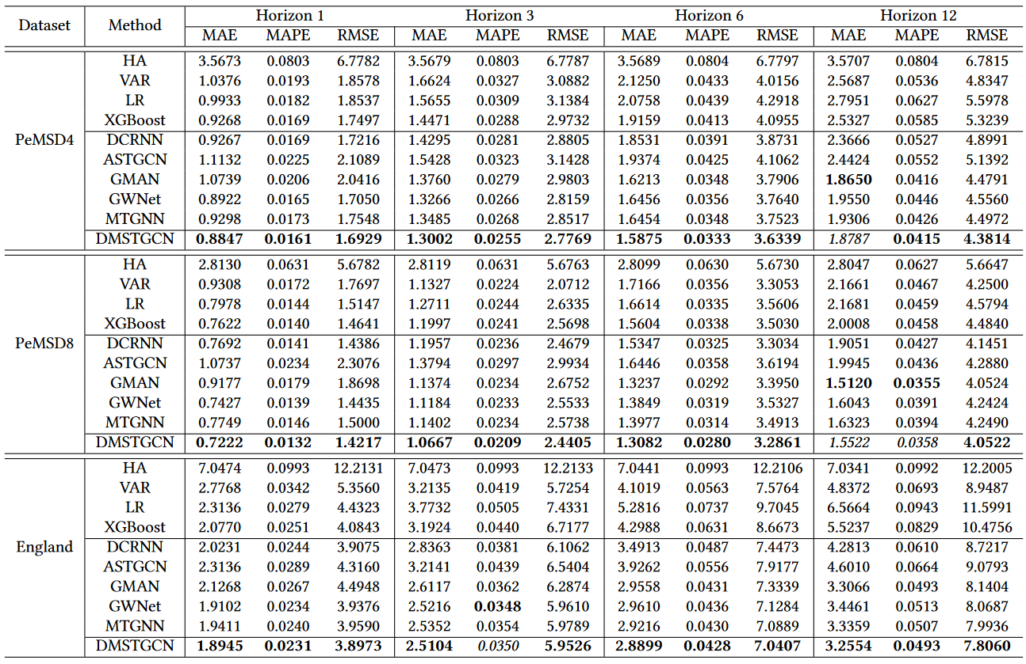
6 Experiment

Slide 9
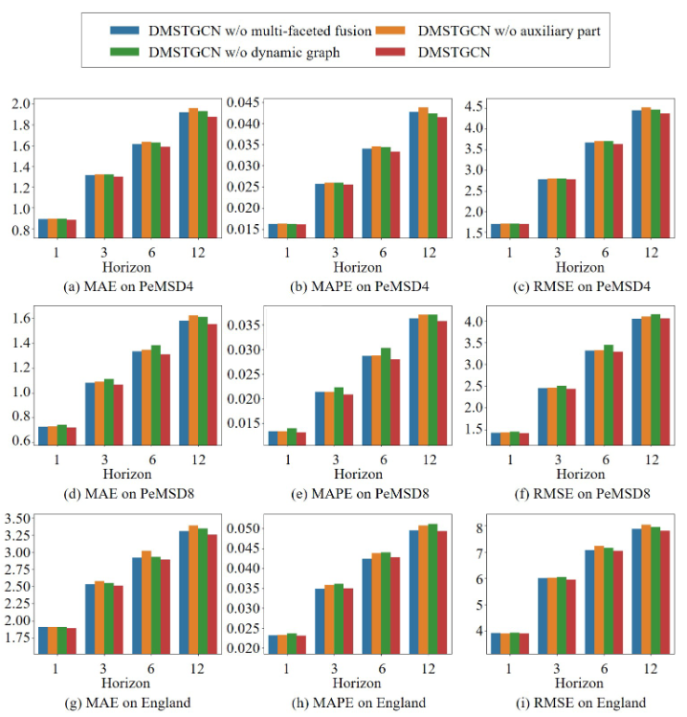
Ablation

Slide 10
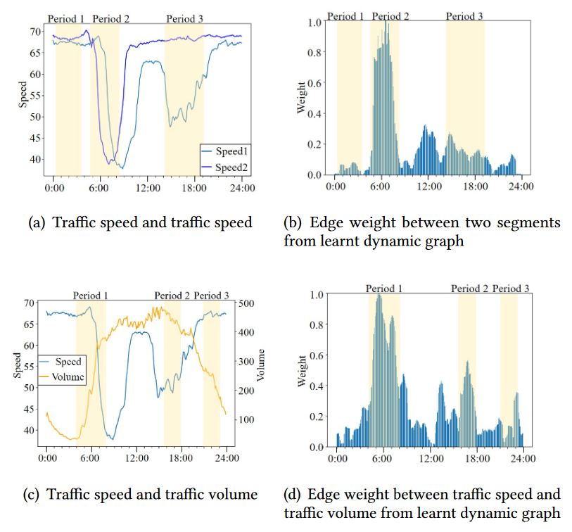
解释dynamic graph
看变化趋势

Slide 11
